Slide 1


User Stories e Cenários BDD
Pontifícia Universidade Católica do Rio Grande do Sul
Faculdade de Informática
Disciplina: Engenharia de Requisitos
Material preparado por: Lauriane Corrêa

Slide 2

User Story
Descreve como um usuário terá o valor específico do sistema
Entendimento de partes do todo (escopo)
Muitas vezes definidas com três cláusulas
Como <papel/função>
Eu quero/gostaria/devo <objetivo/meta>
Para que <resultado/alguma razão/benefício>

Slide 3

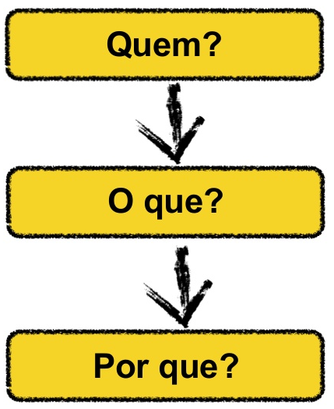
User Story
Como um cliente do banco
Eu quero poder sacar dinheiro em terminais eletrônicos
Para evitar filas

Slide 4
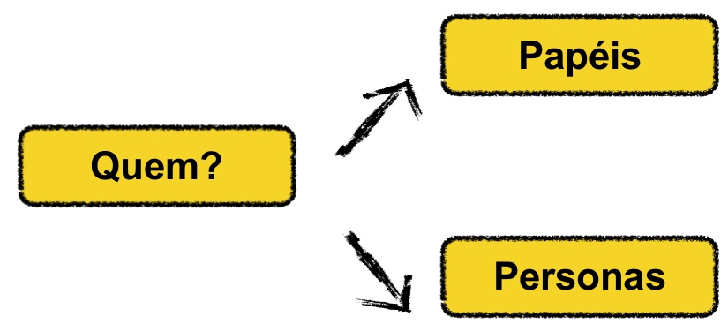
User Story
Como um Aluno
Eu quero reservar exemplar da biblioteca
Para que eu possa realizar minha pesquisa

Slide 5
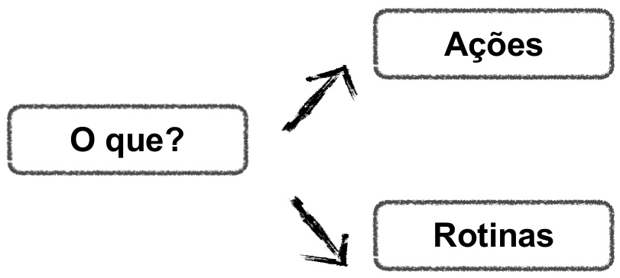
User Story
Como um Aluno
Eu quero reservar exemplar da biblioteca
Para que eu possa realizar minha pesquisa

Slide 6
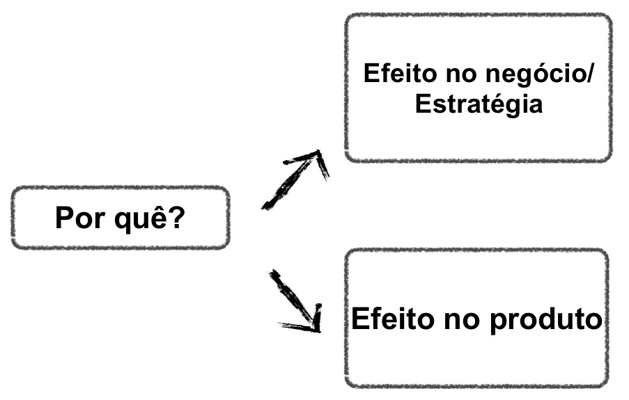
User Story
Como um Aluno
Eu quero reservar exemplar da biblioteca
Para que eu possa realizar minha pesquisa

Slide 7
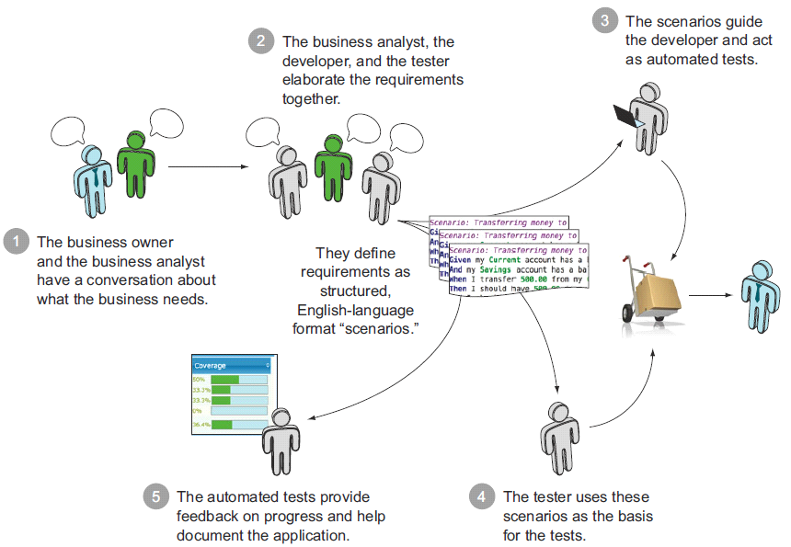
BDD
[SMA14]

Slide 8
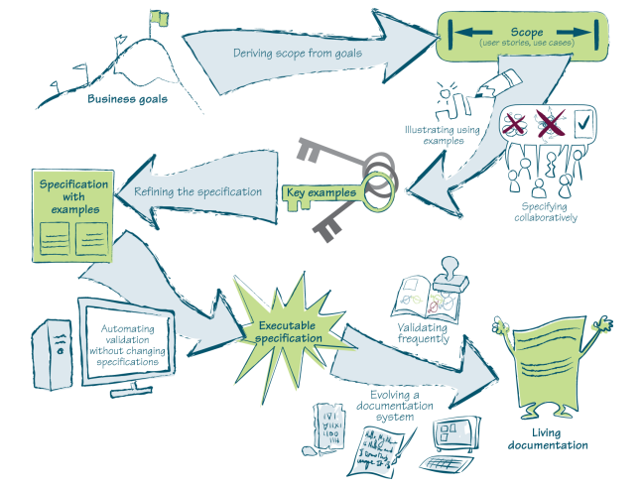
Ciclo
[ADZ11]

Slide 9

Definição de cenários de forma colaborativa

Slide 10

Features
Expectativas do cliente (BO - PO)
Poderá compor um mapa com o Escopo/Backlog do que o cliente deseja
Feature: <descrição>
Como <papel/função>
Eu quero/gostaria/devo <objetivo/meta>
Para que <resultado/alguma razão/benefício>

Slide 11
Cenários
Descrevem o comportamentos da feature
Definidas com três cláusulas e operadores (E e OU)
Dado <seta as pré-condições/contexto>
Quando <um evento ocorre>
Então <saída obtida/comportamento esperado>

Slide 12
Notação
Feature: <descrição>
Como <papel/função>
Eu quero/gostaria/devo <objetivo/meta>
Para que <resultado/alguma razão/benefício>
Cenário x: <título>
Dado <seta as pré-condições/contexto>
Quando <um evento ocorre>
Então <saída obtida/comportamento esperado>

Slide 13
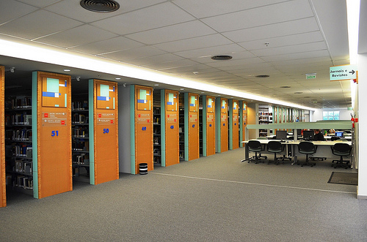
Biblioteca
Feature: Fazer empréstimo no site da biblioteca
Como um Aluno
Eu quero fazer o empréstimo de livros pelo site da biblioteca
Para que eu possa pegar os livros na central da biblioteca

Slide 14
Biblioteca
Feature: Fazer empréstimo no site da biblioteca
Como um Aluno
Eu quero fazer o empréstimo de livros pelo site da biblioteca
Para que eu possa pegar os livros na central da biblioteca
Cenário #1 Livros podem ser adicionados do empréstimo
Cenário #2 Livros podem ser removidos do empréstimo
Cenário #3 Empréstimo deve estar vazio no inicio da sessão
Cenário #4 Título só pode ser adicionado ao empréstimo uma vez
Cenário #5 Reserva pode ter no máximo três livros

Slide 15
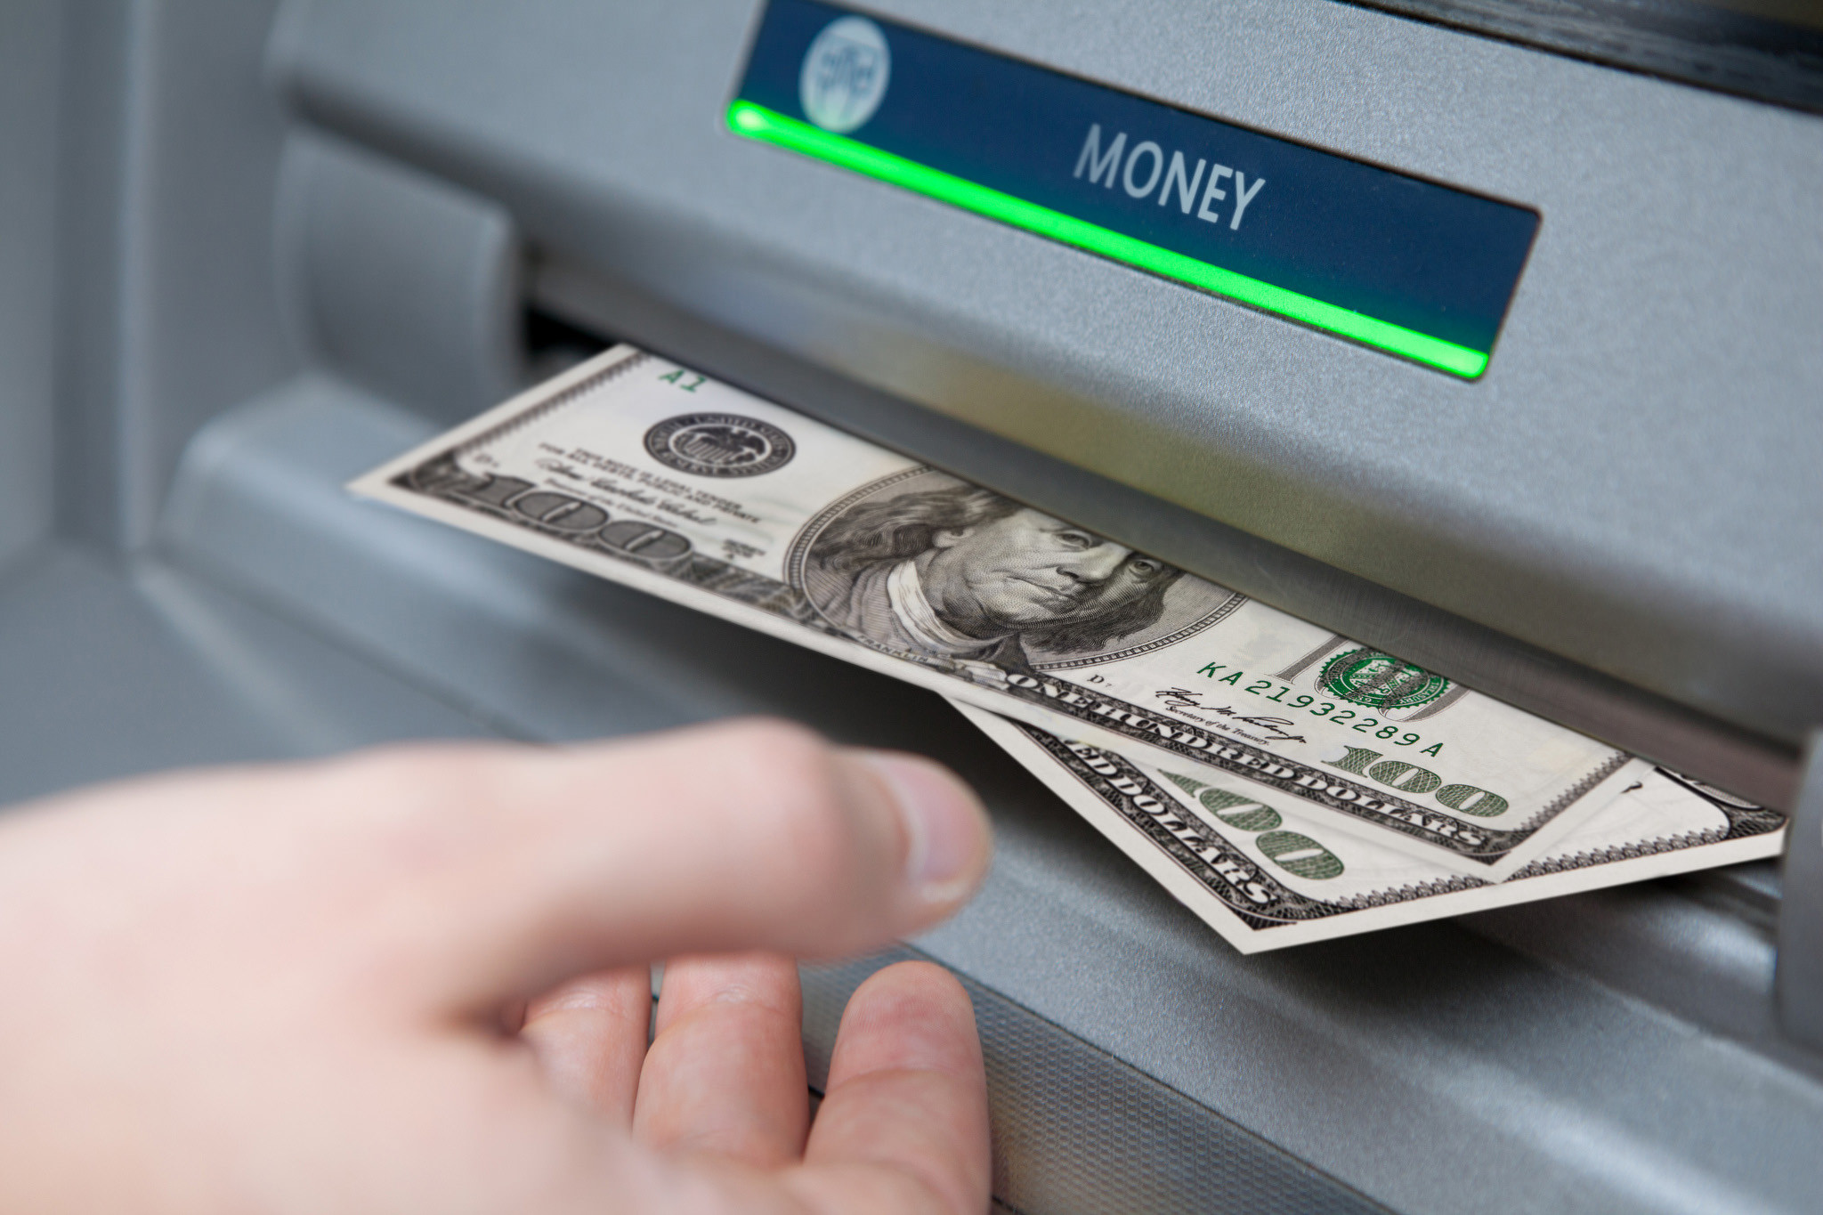
Saque
Como cliente do banco
Quero realizar saque
Para obter dinheiro em papel
Descrição de cenários reais, se possível utilizando dados válidos.

Slide 16
Cenário #1: Realização de saque em uma conta com crédito
Dado que a conta tem crédito
E o cartão está na validade
E o terminal tem dinheiro
Quando o cliente solicitar o saque
Então o débito deve ser realizado
E o dinheiro deve ser entregue
E o cartão deve ser devolvido

Slide 17
Cenário #2: Realização de saque em uma conta sem crédito
Dado que a conta está sem crédito
E o cartão é valido
Quando o cliente solicitar o saque
Então aviso de crédito deve ser apresentada
E o dinheiro não deve ser entregue
E o cartão deve ser devolvido
Notes:
Então ... aviso de crédito deve ser

Slide 18

Dicas
Com Specification by Example, os requisitos funcionais, especificações e testes de aceitação são a mesma coisa.
Exemplos são usados para ilustrar features que devem ser precisas, completas, realistas e fáceis de entender.

Slide 19

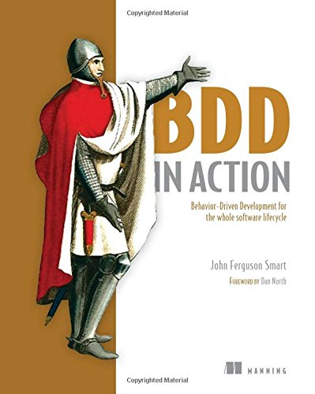

Referências
[SOM11] I. Sommerville, Software Engineering. Harlow, England, 2011.
[SMA14] J. Smart, BDD in Action: Behavior-Driven Development for the Whole Software Lifecycle. Shelter Island, NY: Manning Publications, 2014.
[ADZ11] G. Adzic, Specification by Example: How Successful Teams Deliver the Right Software. Greenwich, CT, USA: Manning Publications Co., 2011.

